Slide 1
“discern”とは何か（備忘録）
20170621 初版
20170703 rev.2
齋藤 旬

Slide 2
“discern”の用例１
…It was all right for them, but only for them, to climb up to the king’s heart and speak the truths placed there by God, even when the king had not discerned them himself.
『the peopleを発明する』 第一章
…王の胸襟に登って、Godがそこに配置したthe truthsについて、例え王自身はそれをdiscern出来ていなくとも、言明する役割は彼ら（庶民院議員）の、いや彼らだけの、all right（権利、適任）だった。
齋藤半訳版から

Slide 3
“discern”の用例２
…列王記（列王記上3･5、7-12)
5その夜、主はギブオンでソロモンの夢枕に立ち、「何事でも願うがよい。あなたに与えよう」と言われた。〔ソロモンは答えた。〕7「わが神、主よ、あなたは父ダビデに代わる王として、このしもべをお立てになりました。しかし、わたしは取るに足らない若者で、どのようにふるまうべきかを知りません。しもべはあなたのお選びになった民の中にいますが、その民は多く、数えることも調べることもできないほどです。9どうか、あなたの民を正しく裁き、善と悪を判断することができるように、このしもべに聞き分ける心をお与えください。そうでなければ、この数多いあなたの民を裁くことが、誰にできましょう。」
10主はソロモンのこの願いをお喜びになった。11神はこう言われた。「あなたは自分のために長寿を求めず、富を求めず、また敵の命も求めることなく、訴えを正しく聞き分ける知恵を求めた。12見よ、わたしはあなたの言葉に従って、今あなたに知恵に満ちた賢明な心を与える。あなたの先にも後にもあなたに並ぶ者はいない。」
…I Kgs 3:5, 7-12 (God's treasure of Wisdom)
A reading from the first book of Kings
The Lord appeared to Solomon in a dream and said, "Ask what you would like me to give you." Solomon replied, "Lord, my God, you have made your servant king in succession to David my father. But I am a very young man, unskilled in leadership. Your servant finds himself in the midst of this people of yours that you have chosen, a people so many its numbers cannot be counted or reckoned. Give your servant a heart to understand how to discern between good and evil, for who could govern this people of yours that is so great?" It pleased the Lord that Solomon should have asked for this. "Since you have asked for this" the Lord said "and not asked for long life for yourself or riches or the lives of your enemies, but have asked for a discerning judgment for yourself, here and now I do what you ask. I give you a heart wise and shrewd as none before you has had and none will have after you."

Slide 4
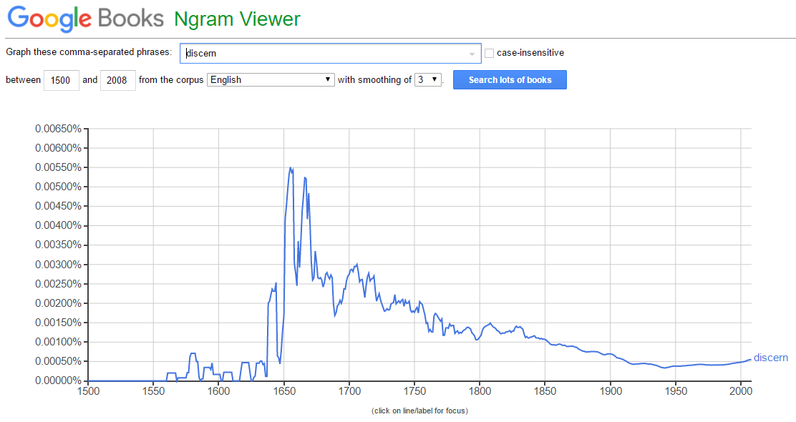
1517年にルターが始めた宗教改革に呼応して、カトリック内部からの対抗宗教改革がイエズス会（1534年設立）によって開始された。その対抗宗教改革の根本思想のKeywordが”discern”

Slide 5
対抗宗教改革の根本思想を考案したイエズス会神学者・法学者・哲学者の一人がスアレス。彼は、当時概念形成され始めた“discern”がキチンと行われれば、社会は自然法（本来あるべき法、natural law）を獲得すると考えた。

Slide 6
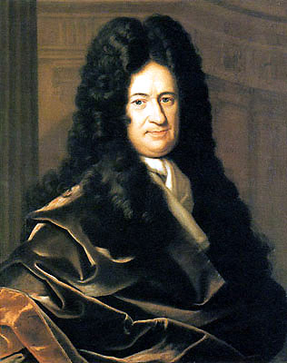
ライプニッツ（1646年 - 1716年）の説明：“discern”
積分：integration
微分積分を発明した数学者・物理学者・神学者・哲学者
…It can be maintained, I believe, that these sensible ideas appear simple because they are confused and thus do not provide the mind with any way of making discriminations within what they contain; just like distant things appear rounded because one cannot discern their angles, even though one is receiving some confused impression from them. It is obvious that green, for instance, comes from a mixture of blue and yellow; which makes it credible that the idea of green is composed of the ideas of those two colours, although the idea of green appears to us as simple as that of blue, or as that of warmth.
New Essays on Human Understanding, p120, Leibniz（原著は仏語）, 1704
…こうした可感観念は上辺だけ単純に現れているのだと私は考えます。複数の可感観念が混同された状態にあり、その中に含まれるものをdiscriminateする手段が人間のmindには準備されていないのでしょう。それはちょうど遠方にあるものが、或る者にはその角張った細部をdiscern出来ないために、どれも皆丸っこく見えてしまう様なものです。複数の可感観念から幾らか混合した印象を、例え得ていたとしてもそうなってしまうのです。あるいは例えば、絵の具の青色と黄色を混ぜれば必ず緑色になります。従って絵の具の緑色という観念がこれら二色の観念から構成されていることは信憑性があります。しかしながら緑色の観念は私達にとっては青色と同じ様に、あるいは熱と同じ様に、単純なものに感じられてしまうのです。
上記英訳文より齋藤が和訳した。なお、和訳本が下記のように出版されている。 『人間知性新論』谷川多佳子・福島清紀・岡部英男訳、『ライプニッツ著作集』第4-5巻、工作舎,1993-95

Slide 7
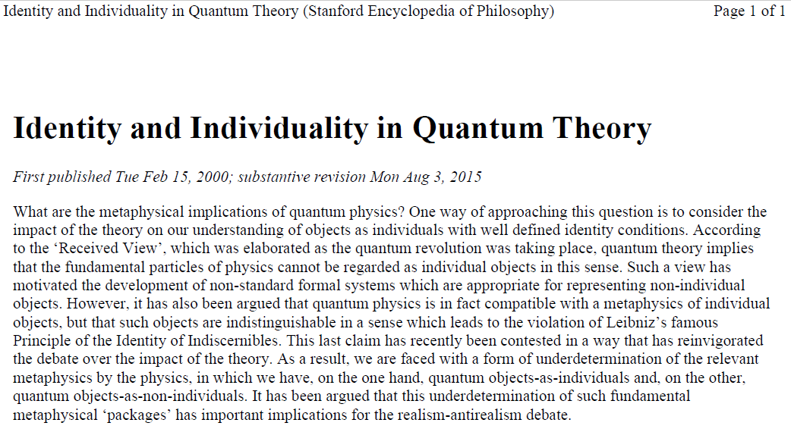
量子物理学でも使う用語：”discern”

Slide 8
Principle of Identity of Indiscernibles 不可識別者同一性の原理 （と和訳されることが多い）
ライプニッツが提唱した
A strong version:
No two individuals can possess all the same monadic^{(*)} properties .
二人の個人が、全て同じ単子的性質を持つことは、あり得ない。
G.W. Leibniz, Die philosophische Schriften（哲学原理） vol VI. S 608.
monado^{(*)}: 現代的にいえば「素粒子」。通常「単子」と和訳される。
A weaker (and still non-trivial) version:
It is not possible for two individuals to possess all, except spatio-temporal, properties and relations in common.
二人の個人が、時空間を除く全ての性質および関係性を共通に持つことは、あり得ない。
一般にはこの系（corollary）が議論される。現在も未だ証明されていない。

Slide 9
The Science of Consciousness

Slide 10
例えばこの様な事が議論されている

Slide 11
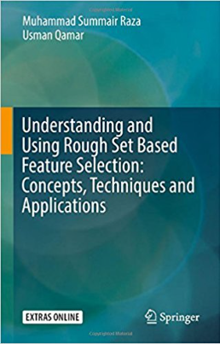
意志決定に関するdiscernibility matrix

